Slide 1
业界看旅游教育
2016.11.04
杭州

Slide 2

一次调研

Slide 3
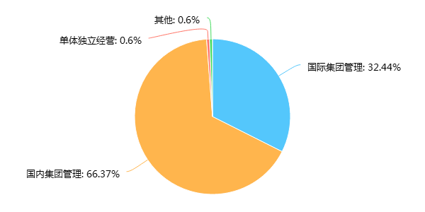
五家国际集团 八家国内集团
万豪、喜达屋、洲际、凯悦、香格里拉酒店、首旅、金陵、万达、海航、如家、华住、华天、开元

Slide 4
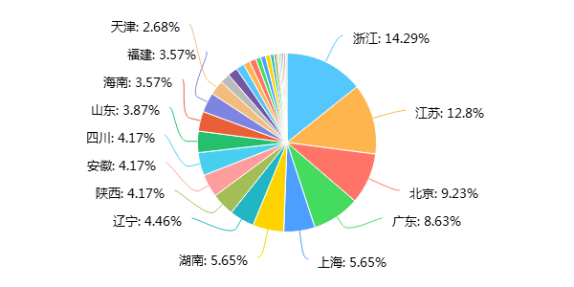
地区分布：（30个省份、87个城市）

Slide 5
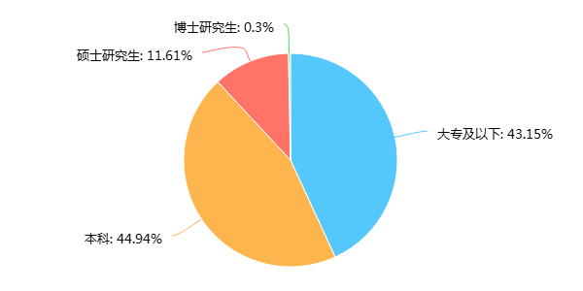
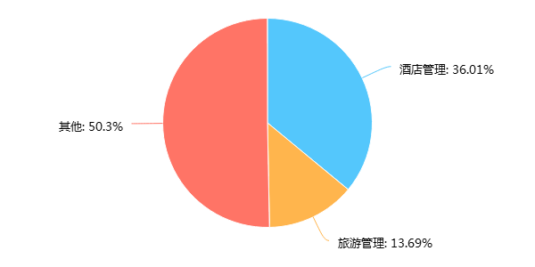
1.总经理学历

Slide 6
相关统计数字 （来源：国家旅游局人事司）
2015年 | 旅游专业 | 酒店专业
在校生人数 | 209986 | 35089
招生人数 | 55611 | 13029
毕业人数 | 46888 | 2614

Slide 7
问题1
三十多年我们培养了多少饭店管理的大学生？
他们中的绝大多数都离开行业的原因？

Slide 8
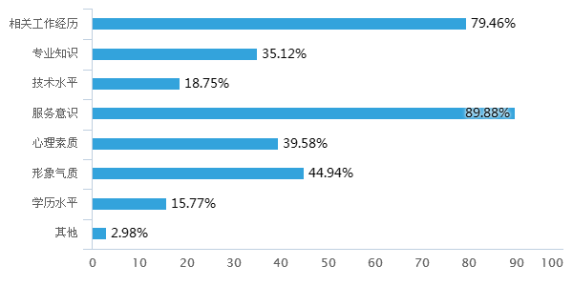
2.企业招聘员工的关注重点

Slide 9
问题2
企业关注的问题，学校教育中是否给予了足够重视？效果如何？

Slide 10
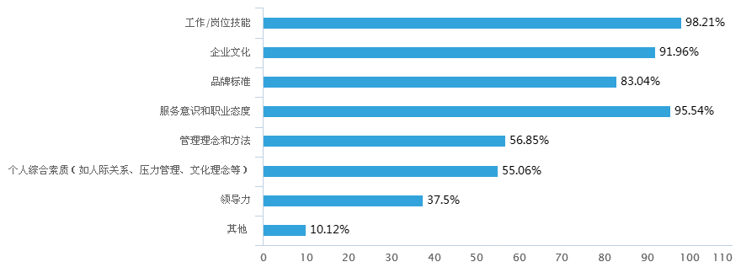
3.企业培训内容

Slide 11
问题3
学校教育中有关技能、意识和态度方面的努力是否严重不足？

Slide 12
通识必修课课程设置
课程名称 | 学分 | 学时
中国近现代史纲要 | 2 | 34
马克思主义基本原理 | 3 | 51
毛泽东思想和中国特色社会主义理论体系概论 | 6 | 102
思想道德修养和法律基础 | 3 | 51
大学语文与写作 | 2 | 34
中国文学与文化 | 2 | 34
计算机基础与应用 | 4 | 68
体育 | 4 | 120
共计8门课程 | 26 | 494

Slide 13
专业必修课课程设置
课程名称 | 学分 | 学时
 |  | 理论 | 实践
微积分 | 4 | 68
线性代数 | 4 | 68
概率论和数理统计 | 2 | 34
微观经济学 | 3 | 51
宏观经济学 | 3 | 51
马克思主义经济学 | 2 | 34
会计学 | 2 | 34
国际经济学 | 2 | 34
国际贸易 | 2 | 34
货币金融学 | 2 | 34
课程名称 | 学分 | 学时
 |  | 理论 | 实践
财政学 | 2 | 34
国际金融 | 2 | 34
统计学 | 2 | 34
国际贸易实务 | 3 | 51
计量经济学 | 2 | 34
国际商法 | 2 | 34
国际投资 | 2 | 34
世界经济概论 | 2 | 34
管理学 | 2 | 34
共计19门课程 | 45 | 765

Slide 14
专业必修课课程设置
课程名称 | 学分 | 学时
 |  | 理论 | 实践
中国对外贸易概论 | 2 | 34
世界贸易组织概论 | 2 | 34
国际技术贸易 | 2 | 34
第二外语 | 2 | 34
金融市场学 | 2 | 34
公司金融 | 2 | 34
国际商务 | 2 | 34
国际财务贸易 | 2 | 34
电子商务 | 2 | 34
商业银行经营学 | 2 | 34
课程名称 | 学分 | 学时
 |  | 理论 | 实践
投资银行学 | 2 | 34
市场营销学 | 2 | 34
商务函电 | 2 | 34
国际物流 | 2 | 34
国际汇算 | 2 | 34
国际商务谈判 | 2 | 34
人力资源管理 | 2 | 34
国际经贸热点问题 | 1 | 0
经贸研究与论文写作 | 1 | 17
共计19门课程 | 36 | 561

Slide 15
大学英语课课程设置
课程名称 | 学分 | 学时
 |  | 理论 | 实践
英语听力 | 4 | 68
英语泛读 | 4 | 68
英语口语 | 4 | 68
阅读与写作 | 4 | 68
英语听说 | 4 | 68
综合英语 | 16 | 272
公共演讲 | 8 | 136
高级英语交流 | 4 | 68
语言与文化 | 4 | 68
共计22门课程 | 52 | 884

Slide 16


Slide 17
SEMESTER 1
Modules: KitchenⅠ& KitchenⅡ | Module: Oenology and Beverage Knowledge | Module: Introduction to Hospitality Culture
Module: KitchenⅠ Gastronomic Kitchen (Berceau des Sens) Food Court Kitchen Pastry Production Finger Food Kitchen | Oenology and Wine-producing Regions Beverage Knowledge and Regulations | Hospitality Economics Food and Culture. Anthropology of Hospitality Rooms Division Operations. French (Beginner-A1) French (Beginner-A2) French (Intermediate-B1)
Module: KitchenⅡ Practice Kitchen Bakery Practice Pastry Research and Development | Module: Rooms Division
 | Housekeeping Front Office
Module:Restaurant | Module: Control and Logistics
Gastronomic Restaurant (Berceau des Sens) Food Court Restaurant Main Bar Cocktail Bar Banqueting | Stewarding Preliminary Preparations

Slide 18
SEMESTER 2
Module: Internship Operational Internship BACHELOR PROGRAM COURSES YEAR 1

Slide 19
SEMESTER 3
Module: Business Tools I | Module:Communication & Culture I
Financial Accounting Microeconomics Management Information System Tools/Spreadsheets Mathematics. | Business Communication Business French (Beginner-A2) Business French (Intermediate-B2 Spanish(Beginner-A1) Spanish(Beginner-A2) Spanish(Intermediate-B1) Spanish (]ntermediate-B2) German (Beginner-A1) German(Beginner-A2) German (Intermediate-B1) German(Intermediate-B2) Mandarin (Beginner A1) Russian (Beginner-A1)
Module: Foundations of Hospitality Management I
Food and Beverage Cost Control Rooms Division Operations Management Foundations of Hospitality Marketing Human Behavior and Performance in the Workplace

Slide 20
SEMESTER 4
Module: Business Tools ll | Module:Communication & Culture II
Topics in Financial Analysis Macroeconomics Statistics. | Academic Writing Business French (Beginner-A2) Business French (Intermediate-B1) Business French (Intermediate-B2 Spanish(Beginner-A1) Spanish(Beginner-A2) Spanish(Intermediate-B1) Spanish (]ntermediate-B2) German (Beginner-A1) German(Beginner-A2) German (Intermediate-B1) German(Intermediate-B2) Mandarin (Beginner A1) Russian (Beginner-A1) Managing Legal Risk I
Module: Foundations of Hospitality Management II
Tourism Economics Service Quality and Design Operational Marketing in Hospitality Industry

Slide 21
SEMESTER 5
Module: Business Analysis | Module:Communication & Culture III
Revenue Management Managerial Accounting Customer Information and Distribution Channel Management. | Business French (Beginner-A2) Business French (Intermediate-B1) Business French (Intermediate-B2) Business French (Advanced-C1) Spanish(Beginner-A1) Spanish(Beginner-A2) Spanish(Intermediate-B1) Spanish (]ntermediate-B2) German (Beginner-A1) German(Beginner-A2) German (Intermediate-B1) German(Intermediate-B2) German (Advanced-C1) Mandarin (Beginner A1) Mandarin (Beginner A2) Russian (Beginner-A1) Managing Legal Risk II
Module: Applied Hospitality Management
Talent Management Systems International Services Marketing Services Operations Management

Slide 22
SEMESTER 6
Module: Internship Internship BACHELOR PROGRAM COURSES YEAR 3

Slide 23
SEMESTER 7
Module: Integrated Business Analysis | Module: Integrated Hospitality Management
Corporate Strategy Corporate Finance Research Methodology Student Business Project Management | Real Estate Finance Asset Management Organizational Capital & Leadership

Slide 24
SEMESTER 8
Module:Advanced Electives | Module: Diploma Work
Hotel Planning and Development Internal Audit and Control for Hospitality Trends in Hospitality Franchising Managing Demand for Optimal Hotel Performance New Frontiers in Revenue Management Developing Entrepreneurial Projects Hospitality Luxury Brand Management Portfolio Management Business Development Strategies for SMEs Innovation Management Innovating the Customer Experience Digital Marketing Cro8s-cultural Hospitality Management Strategic Investment Days Wine Economics and Finance | Student Business Project Thesis

Slide 25
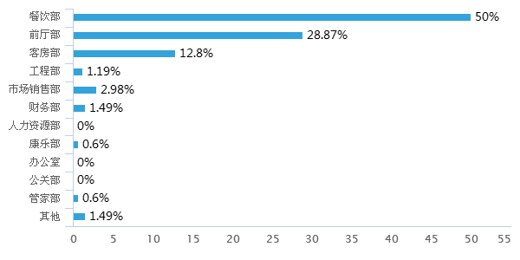
4.员工流失

Slide 26
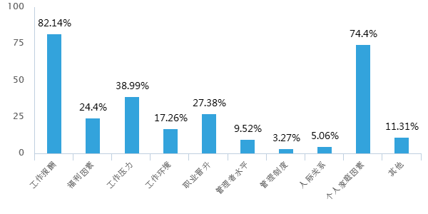
4.员工流失

Slide 27
问题4
在降低员工流动率的努力中，教育应该和可以做些什么？
为什么四年课程结束后反而不愿意从事饭店工作了？

Slide 28
建议

Slide 29
1.把握规律
1.大学生晋升
2.养成教育
3.实践性与前瞻性
4.复合型知识和能力

Slide 30
四个环节
知识
技能
素质
习惯
意识

Slide 31
实现路径
课程设置
教材
科学理念
教员
校园管理

Slide 32
2.与时俱进
对“饭店”的解读
对“产业”的认知
对“需求侧”的研究

Slide 33
昨天的“饭店”
硬件
软件
饭店

Slide 34
今天的“饭店”
线上
线下
饭店

Slide 35
饭店已经成为住宿业的组成部分

Slide 36
人才需求市场已经细分
职业经理人培养是主流 但非全部
政府行业管理
行业协会
饭店衍生企业
产业基金

Slide 37
感谢

